Slide 1



Bootcamp Ciencia de Datos
PRESENTADO A
PRESENTADO POR
Módulo 7
Diego Fuenzalida
Predicción de Aspiraciones Profesionales
en la Generación Z usando Machine Learning

Slide 2




Generación Z
La Generación Z presenta una diversidad notable en sus aspiraciones profesionales, impulsadas por la tecnología y un deseo de impacto social en el mundo laboral.

Slide 3




Objetivo del Proyecto
Desarrollar e implementar un modelo capaz de identificar la ruta profesional más probable de un joven, tomando como base sus respuestas a preguntas de preferencias y contexto personal.
¿Podemos usar IA para anticipar las carreras que elegirá la próxima generación?

Slide 4


Proceso de Trabajo
Resumen del flujo metodológico seguido
Análisis
Transformación
Entrenamiento
Despliegue
Análisis exploratorio y limpieza de datos
Aplicación de One-Hot Encoding para variables
Entrenamiento del modelo Random Forest Classifier
Implementación en API REST usando Flask

Slide 5



Dataset y Análisis Inicial
Se empleó el dataset “Your Career Aspirations of GenZ”, con 300 registros y 13 variables categóricas.
Variables relevantes incluyeron: estilo de aprendizaje, preferencias de gestión y factores de influencia.
El análisis inicial reveló un fuerte desbalance entre categorías profesionales y bajo volumen de datos, anticipando un reto en la predicción.

Slide 6

Preprocesamiento
Las variables categóricas se transformaron mediante One-Hot Encoding, pasando de 12 columnas originales a aproximadamente 50 variables binarias.
Esta conversión permitió preparar el dataset para algoritmos de Machine Learning y facilitar la integración futura con entornos web.
Se generó un archivo de alineación de features para asegurar compatibilidad entre el modelo y la API en producción.

Slide 7

Modelado y Entrenamiento
Se seleccionó Random Forest Classifier por su capacidad de manejar datos categóricos y evitar sobreajuste en conjuntos pequeños.
El modelo se entrenó con las 49 variables resultantes y se serializó para despliegue.
La precisión alcanzada fue del 30%, superior al azar pero limitada por el desbalance y la cantidad de datos.

Slide 8
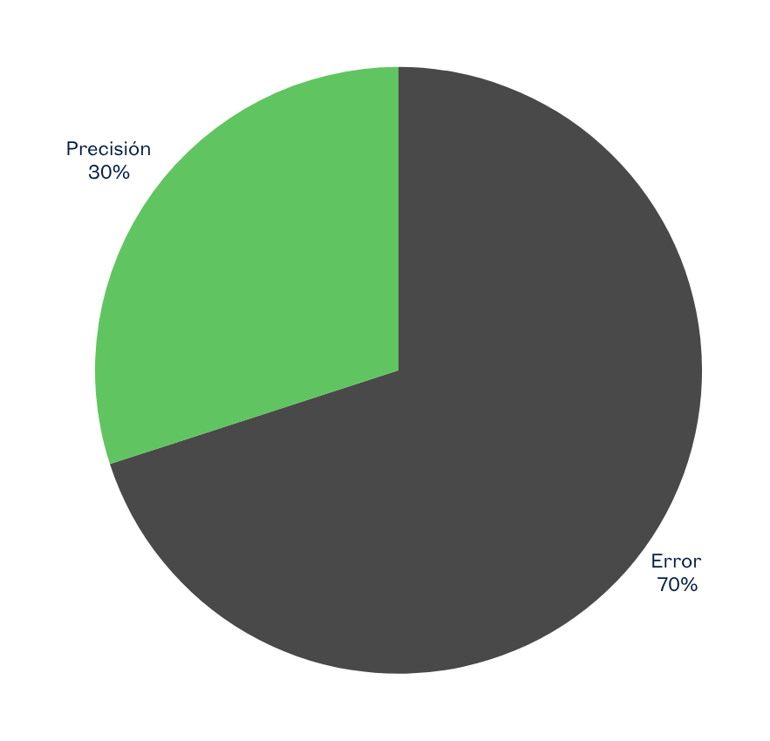
Análisis de la distribución de clases predichas
Resultados y Métricas
Precisión del modelo: 30%
Matriz de confusión: Evidencia la tendencia del modelo a predecir las clases mayoritarias.
Distribución de clases: Destaca el desbalance en el conjunto de datos.
las métricas y gráficas permiten entender las fortalezas y debilidades del modelo, facilitando decisiones de mejora.

Slide 9
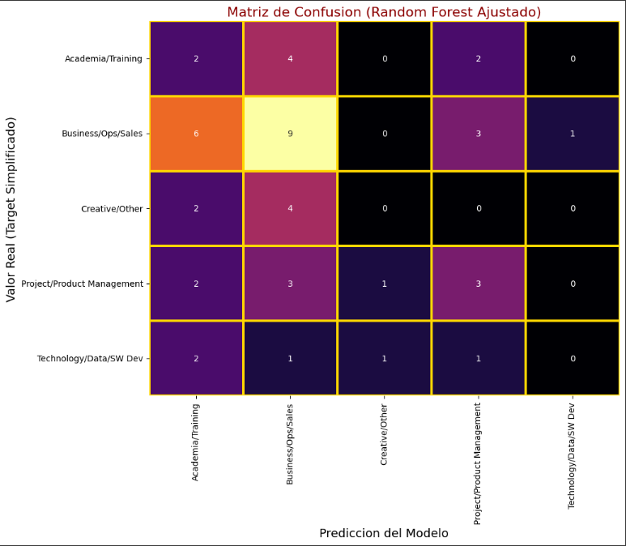
Matriz de confusión
Evidencia la tendencia del modelo a predecir las clases mayoritarias.

Slide 10
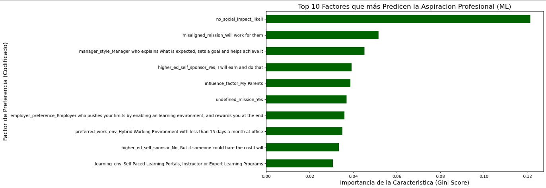
Distribución de clases
Destaca el desbalance en el conjunto de datos.

Slide 11


Despliegue API REST
Implementación del modelo en producción
Integración
Transformación
Predicción
Respuesta
Modelo integrado en API REST usando Flask
Recepción y transformación de datos JSON
Realización de predicciones con el modelo
Respuesta devuelta con confianza y resultados

Slide 12


Principales obstáculos detectados: bajo volumen y desbalance de datos.
Propuestas de optimización:
Agrupar categorías para análisis más efectivo
Implementar técnicas SMOTE para balancear datos
Probar modelos XGBoost para mayor precisión
Ajustar hiperparámetros para mejorar rendimiento
Aprendizajes y Estrategias de Mejora

Slide 13


CONCLUSIONES
El proyecto permitió recorrer el ciclo completo de ciencia de datos: desde la exploración inicial hasta el despliegue en producción y la interpretación de resultados.
La experiencia adquirida en limpieza, modelado, API y presentación constituye el principal logro, abriendo camino para futuros desarrollos y aportes en ciencia de datos aplicada a la empleabilidad juvenil.

